Slide 1
智能运动手环和健康二师APP使用说明
2018年10月10日

Slide 2
一、2018级新生手环领取
二、手环故障处理
三、健康二师APP使用

Slide 3
2018级新生手环领取
各学院以学院为单位，由各学院信息管理员安排5-7名学生领取，再由二级学院自行发放到各班级。以班为单位签订一份智能运动手环用户知情同意书（每个学生需签字加盖学院公章），各学院统一收取再返回至信息中心。
领取时间：2018.10.12 上午9:00-12:00，下午2:00-17:00
领取地点：南山校区5109 学府校区综合楼602
2018级学生手环问题咨询 QQ群：720279554
2017级学生手环问题咨询 QQ群：540245341

Slide 4
手环故障处理
若学生的手环出现了故障，请学生参考《重庆二师手环售后维护流程》。
在学校，可以升级手环系统（ROM）。
升级手环地点：南山校区5109 电话61638103
学府校区综合楼602 电话86059115

Slide 5
健康二师APP使用
1、注册账号
2、绑定工号/学号
3、绑定手环

Slide 6
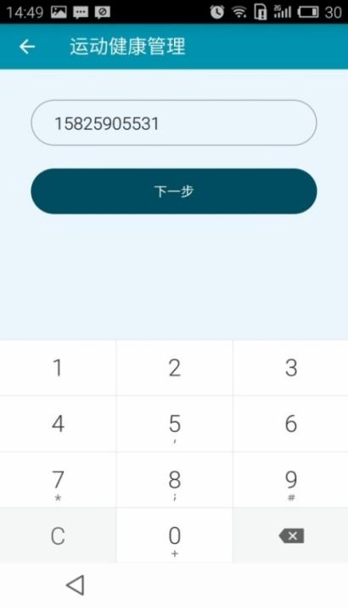
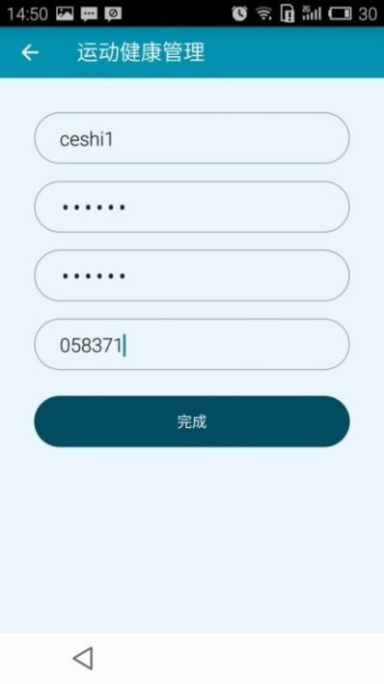
注册账号
点击登录界面的【注册】按钮，进入注册界面，输入手机号码，点击【下一步】获取验证码并进入下一界面，填写注册的昵称、密码及获取到的验证码，点击【完成】。
提示：
登陆账号为注册的手机号码！

Slide 7
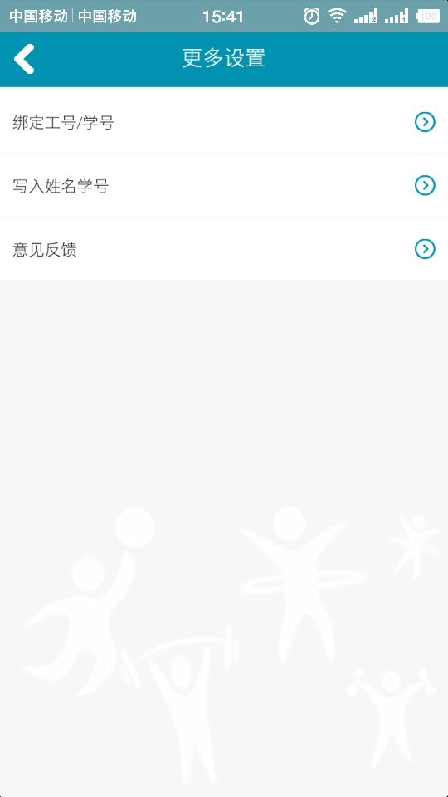
绑定工号/学号
登录系统，进入【首页】，依次点击【更多】→【更多设置】，进入更多设置界面。进入更多设置界面后，点击【绑定工号/学号】，在填出的对话框中填写姓名以及工号(学号)信息，点击提交即可绑定工号/学号。若已绑定工号(学号)的用户可点击【更多】→【更多设置】→【工号/学号信息】即可查看绑定工号/学号的信息。

Slide 8
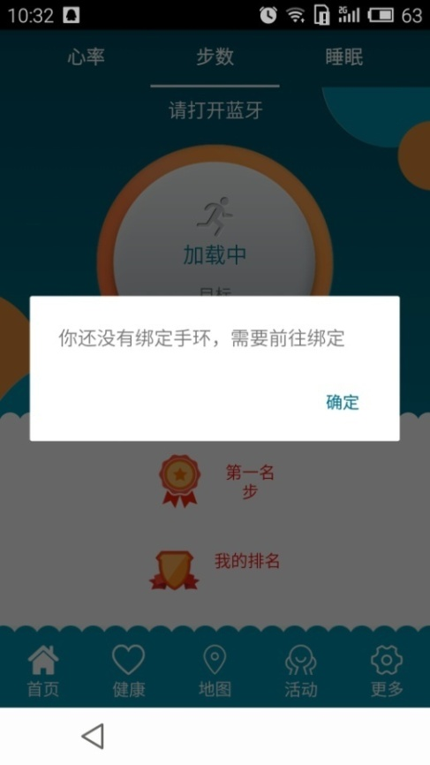
绑定手环
若账户未绑定手环，登录成功后出现如下界面：

Slide 9
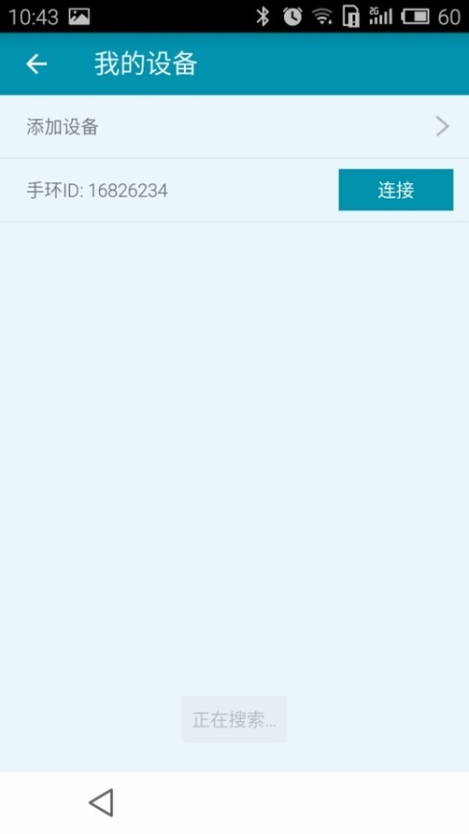
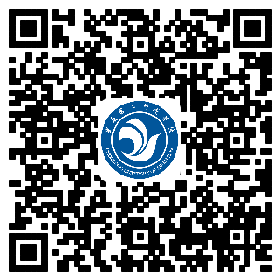
点击【确定】进入【我的设备】界面，点击【添加设备】搜索设备(需打开蓝牙)，等待搜索出设备后，点击【连接】完成手环的绑定。
APP下载二维码

Slide 10
谢谢大家

